Slide 1
Hospital Associated Infections (HAIs)
Brigitta Ayu Dwi Susanti M.Kep

Slide 2
Tujuan Pembelajaran
Memahami konsep HAIs; Menjelaskan jenis HAIs; Mengetahui faktor risiko; Memahami pencegahan dan pengendalian infeksi

Slide 3
Pengertian HAIs
Infeksi yang didapat pasien selama perawatan di fasilitas kesehatan dan tidak ada saat pasien masuk
Hospital-Associated Infections (HAIs), or nosocomial infections, are infections patients acquire while receiving healthcare for other conditions, typically manifesting 48 hours after admission or shortly after discharge. Common types include CLABSI (bloodstream), CAUTI (urinary tract), surgical site infections, and ventilator-associated pneumonia, often caused by antibiotic-resistant bacteria

Slide 4
Penyebab
Common Causes (Pathogens)HAIs are caused by bacteria, viruses, and fungi, including drug-resistant organisms like:
Staphylococcus aureus (e.g., MRSA)
Klebsiella pneumoniae
Acinetobacter baumannii
Pseudomonas aeruginosa
Clostridioides difficile

Slide 5
Istilah Lain
Nosocomial infection; Healthcare Associated Infection

Slide 6
Signifikansi HAIs
Meningkatkan morbiditas; Meningkatkan mortalitas; Memperpanjang lama rawat; Menambah biaya perawatan

Slide 7
Epidemiologi HAIs
Masalah global; Terjadi di negara maju dan berkembang; ICU memiliki risiko tertinggi
Prevalence: On any given day, about 1 in 31 hospital patients in the U.S. has at least one HAI.Incidence: In the EU/EEA, approximately 4.3 million patients acquire at least one HAI annually.
A study at an Indonesian hospital found a 16.9% HAI prevalence.Mortality & Cost: HAIs are a major cause of death, with an estimated 72,000 deaths in U.S. acute care hospitals in 2015.
They significantly increase medical costs and length of hospital stays.Types of Infections: Key types include Central line-associated bloodstream infection (CLABSI), Catheter-associated urinary tract infection (CAUTI), Surgical site infections (SSI), and Ventilator-associated pneumonia.

Slide 8
Jenis HAIs
Ventilator Associated Pneumonia (VAP); Catheter Associated Urinary Tract Infection (CAUTI); Surgical Site Infection (SSI); Bloodstream Infection (BSI)

Slide 9
Ventilator Associated Pneumonia
Infeksi paru pada pasien dengan ventilator >48 jam
often caused by bacteria like Pseudomonas aeruginosa or Staphylococcus aureus entering the lungs. It is a leading ICU infection, increasing mortality risk, hospital stay duration, and treatment costs. Key symptoms include fever, purulent sputum, and reduced oxygenation

Slide 10
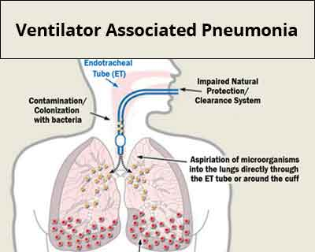
Tanda VAP
Demam; Sekret purulen; Infiltrat paru pada rontgen; Penurunan oksigenasi

Slide 11
CAUTI
Infeksi saluran kemih pada pasien dengan kateter urin
CAUTI (Catheter-Associated Urinary Tract Infection) adalah infeksi saluran kemih yang terjadi akibat penggunaan kateter urin, di mana bakteri masuk ke saluran kemih melalui selang. Ini adalah salah satu infeksi nosokomial (terkait perawatan kesehatan) paling umum, sering kali disebabkan oleh pemasangan kateter yang lama.

Slide 12
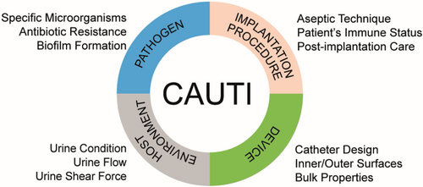
Gejala CAUTI
Demam; Nyeri suprapubik; Urine keruh; Kultur urin positif

Slide 13
Surgical Site Infection
Infeksi pada area operasi dalam 30 hari setelah pembedahan
Infeksi Lokasi Operasi (ILO) atau Surgical Site Infection (SSI) adalah infeksi yang terjadi pada area bekas sayatan operasi, umumnya muncul dalam 30–90 hari pascaoperasi. Infeksi ini disebabkan oleh bakteri (seperti Staphylococcus aureus) yang masuk ke jaringan, menyebabkan gejala seperti kemerahan, nyeri, bengkak, nanah, dan demam

Slide 14
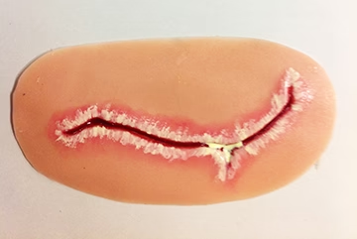
Jenis SSI
Superficial; Deep incisional; Organ/space infection

Slide 15
Superfisial: Infeksi terbatas pada lapisan kulit dan jaringan subkutan.
Profunda (Deep): Infeksi melibatkan otot dan jaringan fasia yang lebih dalam.
Organ/Rongga: Infeksi terjadi pada organ atau rongga tubuh yang dioperasi.

Slide 16
Bloodstream Infection
Infeksi aliran darah terkait kateter intravena
Infeksi aliran darah (bloodstream infection/BSI) adalah kondisi serius di mana bakteri, jamur, atau mikroorganisme lain masuk dan berkembang biak di dalam darah, yang berpotensi fatal dan memerlukan penanganan medis segera. Gejalanya meliputi demam tinggi, menggigil, lemas, napas cepat, dan penurunan tekanan darah

Slide 17
Penyebab dan Faktor Risiko Utama
1. Infeksi Terkait Kateter (CLABSI): Mikroorganisme masuk melalui kateter intravena sentral.
2. Prosedur Medis/Bedah: Operasi atau tindakan invasif yang memungkinkan bakteri masuk ke aliran darah.
3. Infeksi Lain: Infeksi saluran kemih, pneumonia, atau infeksi perut yang menyebar ke darah.
4. Sistem Imun Lemah: Pasien dengan diabetes, HIV/AIDS, atau yang sedang dirawat intensif (ICU).

Slide 18
Mikroorganisme Penyebab
Bakteri: Staphylococcus, E.coli, Klebsiella; Virus; Jamur

Slide 19
Rantai Penularan Infeksi
Agen infeksi; Reservoir; Portal keluar; Cara penularan; Portal masuk; Host rentan

Slide 20
Cara Penularan
Kontak langsung; Kontak tidak langsung; Droplet; Airborne

Slide 21
Faktor Risiko Pasien
Usia lanjut; Penyakit kronis; Imunodefisiensi; Lama rawat

Slide 22
Faktor Risiko Rumah Sakit
Kepadatan pasien; Alat invasif; Kebersihan lingkungan

Slide 23
Peran Tenaga Kesehatan
Kepatuhan cuci tangan; Penggunaan APD; Sterilisasi alat

Slide 24
Hand Hygiene
Langkah paling efektif mencegah infeksi

Slide 25
5 Moment Hand Hygiene WHO
Sebelum kontak pasien; Sebelum tindakan aseptik; Setelah paparan cairan tubuh; Setelah kontak pasien; Setelah kontak lingkungan pasien

Slide 26
Alat Pelindung Diri
Sarung tangan; Masker; Gaun pelindung; Face shield

Slide 27
Sterilisasi dan Disinfeksi
Membersihkan alat medis untuk membunuh mikroorganisme

Slide 28
Manajemen Limbah Medis
Pemilahan limbah; Kontainer khusus; Pengolahan limbah infeksius

Slide 29
Isolasi Pasien
Isolasi kontak; Isolasi droplet; Isolasi airborne

Slide 30
Surveilans Infeksi
Pemantauan kejadian infeksi di rumah sakit

Slide 31
Peran Perawat
Melakukan pencegahan; Edukasi pasien; Monitoring tanda infeksi

Slide 32
Pencegahan HAIs
Hand hygiene; Sterilisasi; Penggunaan alat invasif secara tepat

Slide 33
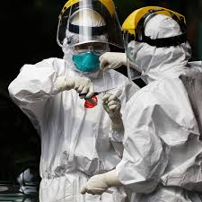
Kesimpulan
HAIs dapat dicegah dengan kepatuhan prosedur pencegahan infeksi oleh tenaga kesehatan

Slide 34
Prevention and Control Strategies Many HAIs are preventable through strict adherence to infection prevention and control (IPC) programs, which can reduce incidents by 35-70%:
Hand Hygiene: Proper hand washing by healthcare staff and visitors is the primary prevention method.
Sterilization: Proper sterilization of medical equipment.
Environmental Cleaning: Regular cleaning of patient rooms and facilities.
Procedural Care: Proper maintenance of catheters and ventilators.

